Slide 1
2-sinf tarbiya
Madaniyat va ta'lim
Хомиджон Мирзаев

Slide 2
Madaniyat va ta'limning o'zaro ta'siri
Reja
Ta'limda madaniyatning roli haqida muhokama
Kelajakdagi ta'lim tendensiyalari va madaniyat

Slide 3
Madaniyat va Ta'limning O'zaro Ta'siri
- Madaniyat va ta'lim o'rtasidagi o'zaro ta'sirlar. - Madaniyat ta'lim jarayoniga qanday ta'sir ko'rsatadi: - Milliy qadriyatlar va an'analar - San'at va adabiyot - O'zbek tilining roli - Ta'lim madaniyatni qanday shakllantiradi: - O'ziga xos fikrlash tarzi - O'zbekistonning tarixiy merosi - Misollar: - O'zbek xalq qo'shiqlari va ularning ta'limdagi o'rni - An'anaviy hikoyalar va ularning tarbiyaviy ahamiyati ![Madaniyat va ta'lim](https://example.com/image.jpg)

Slide 4
Bir-birini boyitadi
Ziddiyatlar mavjud
Rivojlanish imkoniyatlari
Muammolar va qiyinchiliklar
Madaniyat va ta'lim o'rtasidagi o'zaro aloqalar bir-birini boyituvchi jarayon sifatida ko'riladi. Ular bir-birini to'ldirib, rivojlanishga yordam beradi.
Ba'zi hollarda, madaniyat va ta'lim o'rtasida ziddiyatlar va tushunmovchiliklar yuzaga kelishi mumkin. Bu rivojlanishga salbiy ta'sir ko'rsatishi mumkin.
Madaniyat orqali ta'limni rivojlantirish imkoniyatlari mavjud. Madaniy merosdan foydalanib, ta'lim sifatini oshirish va yangi metodlarni joriy etish mumkin.
Madaniyat va ta'lim o'rtasida muammolar, masalan, madaniy qadriyatlarning o'zgarishi, tahdidlar keltirib chiqarishi mumkin.

Slide 5
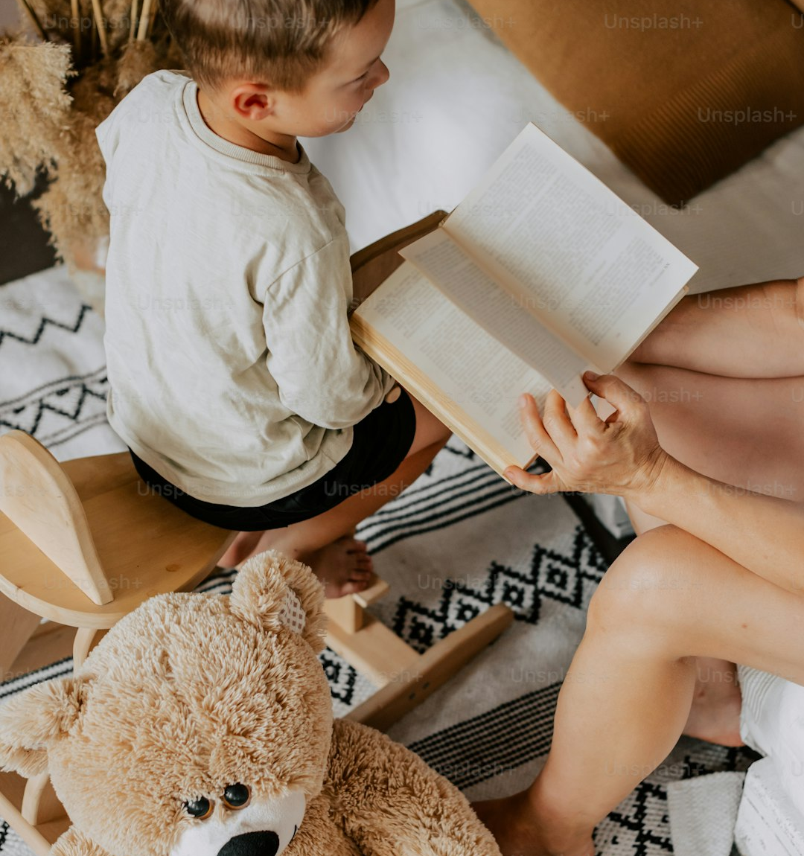
Madaniyatning Ta'limdagi Ahamiyati
Madaniyat ta'rifi: madaniyat, insoniyatning ijtimoiy, tarixiy, va san'at jihatidan o'zaro aloqalarini ifodalaydi.
Madaniyat ta'lim jarayonida o'quvchilarning fikrlashini va ijodkorlik qobiliyatini rivojlantiradi.
Madaniyat orqali ta'limni boyitish usullari: san'at, adabiyot va an'analar yordamida o'quvchilarni rag'batlantirish.
Misollar: turli madaniy o'yinlar, san'at ko'rgazmalari, va tarixiy voqealar orqali ta'lim jarayonini jonlantirish.
Photo by Kateryna Hliznitsova on Unsplash

Slide 6
Madaniyatni Ta'limga Integratsiya Qilish
Madaniyat va ta'limni birlashtirish usullari
O'qituvchilar va o'quvchilar uchun tavsiyalar
Madaniyatni ta'limga integratsiya qilish jarayoni muhim. Madaniy tadbirlar, seminarlar va interaktiv mashg'ulotlar o'tkazish orqali amalga oshiriladi. Bu o'quvchilarning shaxsiy rivojlanishiga hissa qo'shadi.
O'qituvchilar madaniyatni ta'lim jarayoniga kiritish uchun yangi yondashuvlardan foydalanishi kerak. O'quvchilarning qiziqishlariga mos materiallarni tanlash muhimdir.
Madaniyatni ta'limga qo'shish o'quvchilarga turli millatlarning urf-odatlarini tushunishga yordam beradi. Bu ularning global fikrlash qobiliyatini oshiradi va madaniyatlararo muloqot ko'nikmalarini rivojlantiradi.
O'quvchilar madaniyatni o'rganishda faol bo'lishi va fikr bildirishlari lozim. Bu ularning ta'limga bo'lgan qiziqishini oshiradi va madaniyatning ahamiyatini anglashlariga yordam beradi.

Slide 7
Kelajakdagi Ta'limning Asosiy Yo'nalishlari
Ta'limda raqamli texnologiyalar o'rni muhim ahamiyatga ega. Ular o'quv jarayonini yanada interaktiv va qiziqarli qiladi. Masalan, onlayn darslar va virtual sinflar orqali o'quvchilar istalgan joydan o'qish imkoniyatiga ega bo'ladi.
O'quv jarayonida moslashuvchanlik va shaxsiylashtirish ta'lim sifatini oshiradi. Har bir o'quvchining ehtiyojlariga mos keladigan o'qitish usullarini qo'llash, ularning muvaffaqiyatini ta'minlaydi.
Hayot davomida o'qish jamiyatimizda muhim rol o'ynaydi. Odamlarning bilim va ko'nikmalarini yangilab turishlari, yangi imkoniyatlar yaratadi va raqobatbardoshlikni oshiradi.
Ta'limda xalqaro hamkorlik va madaniy almashinuvlar, o'quvchilarning global fikrlash qobiliyatini rivojlantiradi. Bu esa turli madaniyatlar bilan tanishish va bilim almashish imkoniyatini beradi.

Slide 8
Madaniyatning Ta'limga Ta'siri
- Madaniyat va ta'limning o'zaro bog'liqligi: Madaniyat ta'lim jarayonida muhim rol o'ynaydi, chunki u o'quvchilarning dunyoqarashini va fikrlash tarzini shakllantiradi. Ta'lim madaniyat orqali bilim va qadriyatlarni uzatadi.
- Ta'limda madaniy xilma-xillikning roli: Madaniy xilma-xillik ta'lim jarayonini boyitadi, innovatsiyalarni rag'batlantiradi va talabalarni global muammolarni hal qilishga tayyorlaydi. Madaniyatni ta'lim jarayoniga integratsiya qilish, o'quvchilarning ijodkorligini va tanqidiy fikrlash qobiliyatini rivojlantiradi.

Slide 9
Xulosa
Madaniyat va ta'lim o'rtasidagi o'zaro ta'sirni tushunish muhimdir. Bu, o'quvchilarning qiziqishini oshiradi va ta'lim jarayonini yanada samarali qiladi. Madaniyat ta'lim jarayonida muhim rol o'ynaydi, o'quvchilarning fikrlash qobiliyatini rivojlantiradi. Ta'lim madaniyatni rivojlantirishga hissa qo'shadi va kelajak avlodlarni tarbiyalaydi. Shuningdek, raqamli texnologiyalar ta'limni yanada rivojlantirishda yordam beradi.
Madaniyat va ta'lim o'rtasida ziddiyatlar va imkoniyatlar mavjud. Ta'lim jarayonida raqamli texnologiyalarni qo'llash, o'quvchilarning bilimini kengaytirishga yordam beradi. O'qituvchilar madaniyatni ta'limga kiritgan holda, o'quvchilarga yanada boy tajribalar taqdim etishlari mumkin.

Slide 10
Foydalanilgan Adabiyotlar
1. Akbarov, M. Madaniyat va ta'limning o'zaro ta'siri. Ta'lim va Madaniyat, 2022
2. Toshkurov, S. Ta'limda madaniyatning roli. O'zbekiston Ta'limi va Madaniyati, 2021
3. Ruziev, A. Madaniyatni ta'limga integratsiya qilish usullari. Huquq va Ta'lim, 2020
4. Xolov, B. Kelajakdagi ta'limning asosiy yo'nalishlari. Ta'lim Innovatsiyalari, 2023
5. Saidov, D. Madaniyatning ta'limdagi ahamiyati. O'zbekiston Respublikasi Ta'lim Vazirligi, 2021

Slide 11
E'tiboringiz uchun rahmat!

